Slide 1
화면 UI 설계서 (요구사항 기반)
요구사항에 따라 기능 설명이 보강된 사용자 스크린샷 기반 설계 문서

Slide 2
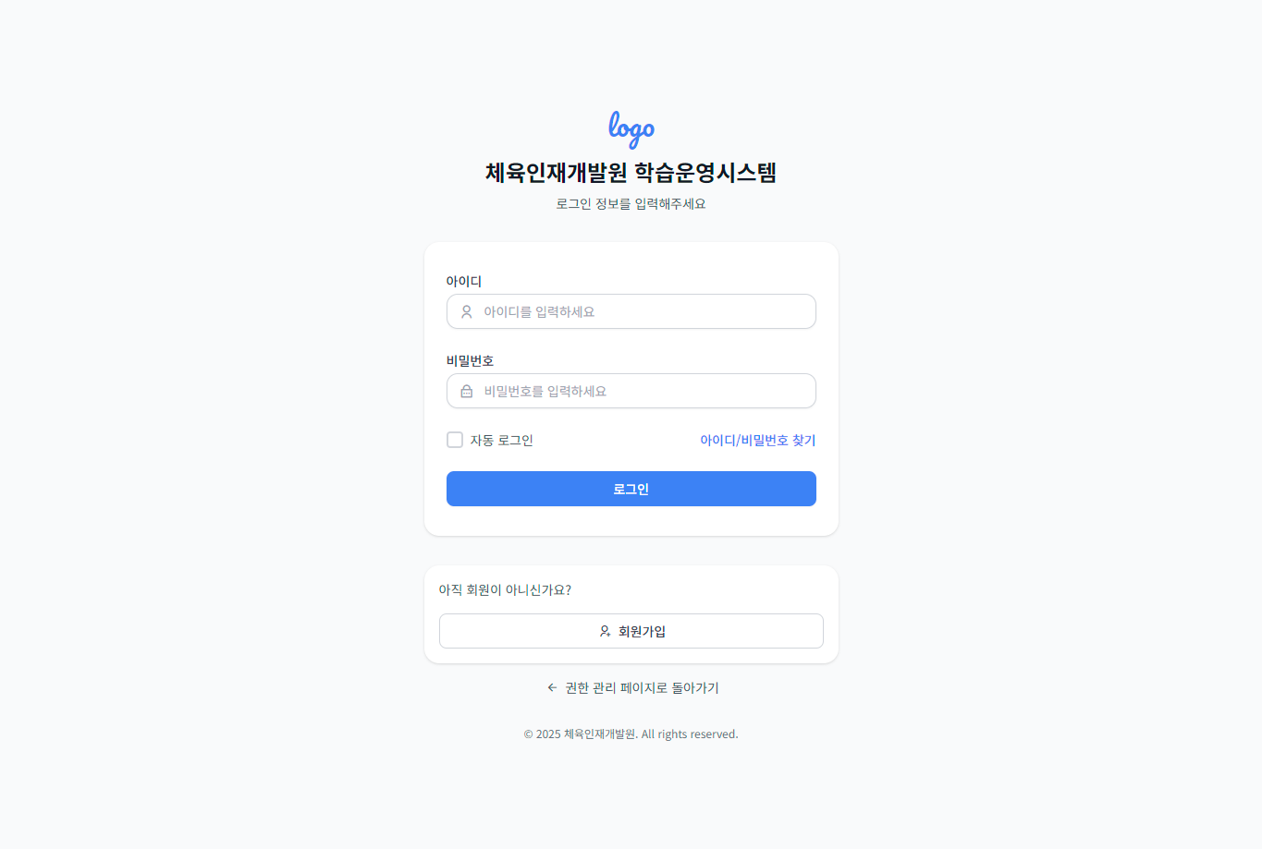
로그인
[SFR-001]
1. 사용자는 아이디와 비밀번호를 입력하여 로그인할 수 있어야 한다.
2. 로그인 실패 시 오류 메시지를 표시해야 한다.

Slide 3
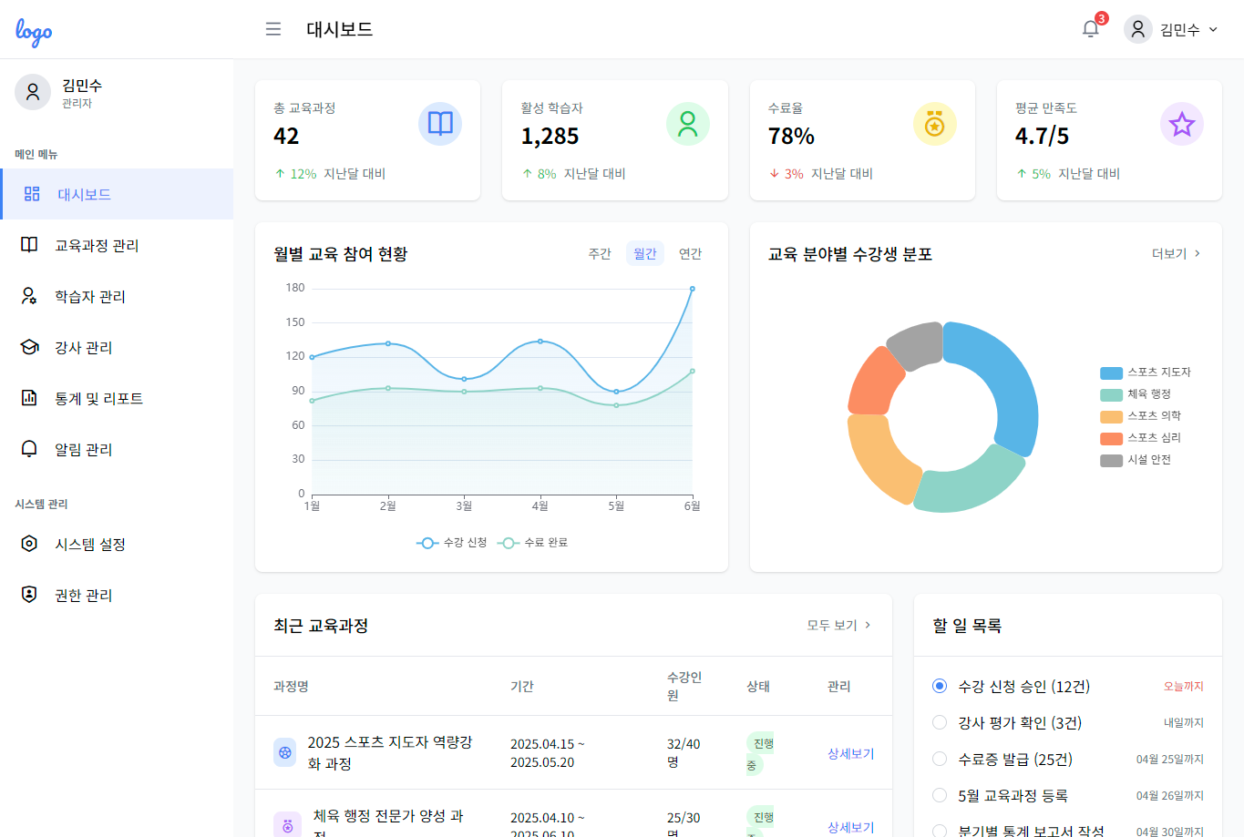
대시보드
[SFR-002]
1. 시스템 접속 후 대시보드에 요약 통계 정보를 시각적으로 제공해야 한다.
[SFR-003]
1. 대시보드에서 주요 학습 현황과 상태별 통계를 차트 형태로 보여주어야 한다.

Slide 4
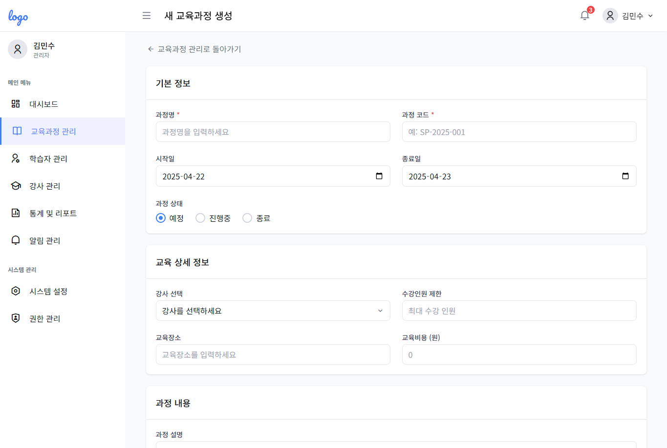
새교육과정생성
[SFR-006]
1. 새로운 교육과정을 등록하고 기본 정보를 입력할 수 있어야 한다.

Slide 5
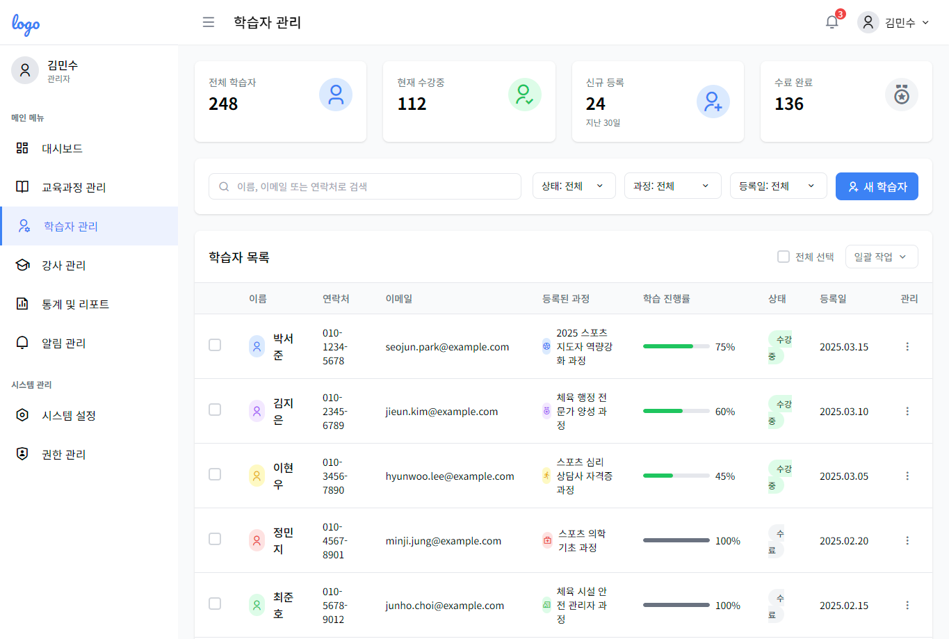
학습자관리
[SFR-004]
1. 관리자는 학습자 목록을 조회하고 상세 정보를 확인할 수 있어야 한다.
[SFR-005]
1. 학습자 정보 일괄 등록 및 수정 기능을 제공해야 한다.

Slide 6
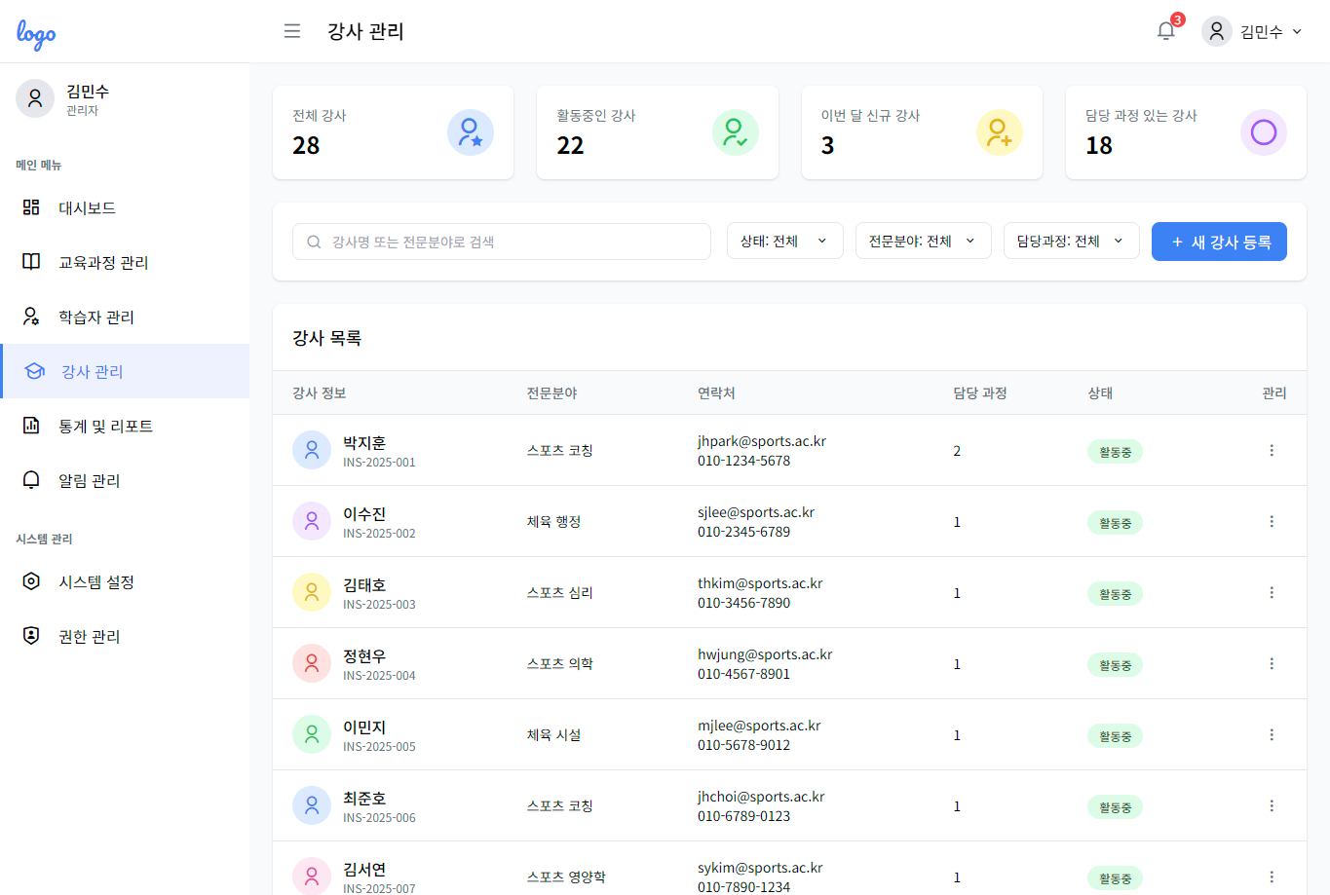
강사관리
[SFR-007]
1. 강사 목록을 관리하고 교육과정과 연결할 수 있어야 한다.

Slide 7
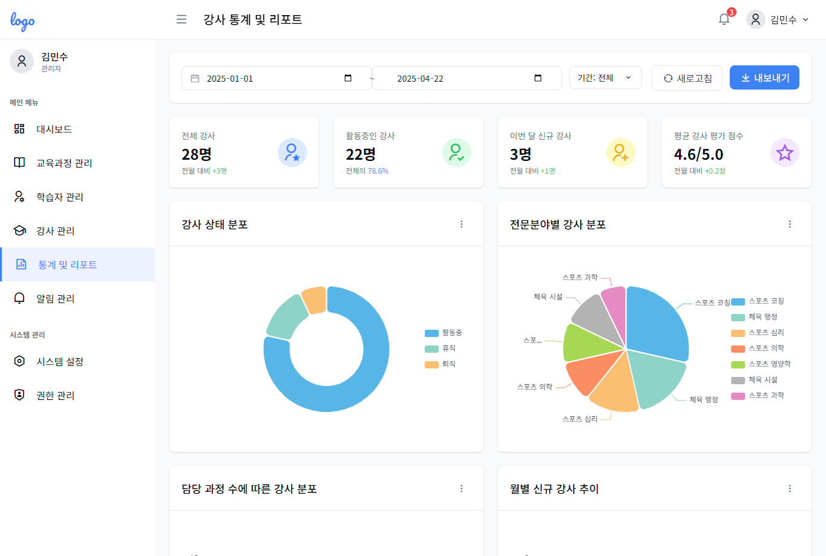
통계및리포트
[SFR-014]
1. 수료율, 진도율 등의 통계를 출력 가능해야 하며, Excel 및 PDF 다운로드 기능이 있어야 한다.
[SFR-015]
1. 통계는 필터링 기능을 통해 기간/과정별로 조회할 수 있어야 한다.

Slide 8
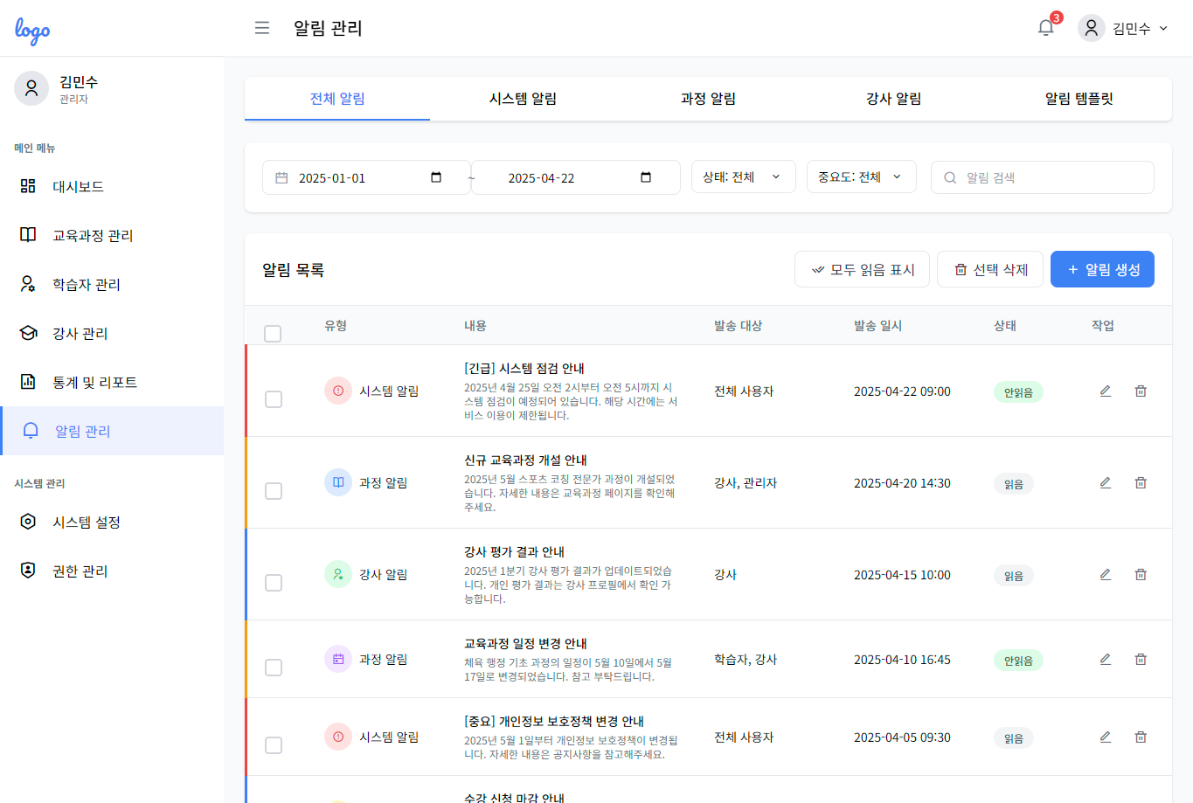
알람관리
[SFR-013]
1. 신청/수강/수료 이벤트에 따라 알림 메시지를 전송할 수 있어야 한다.

Slide 9
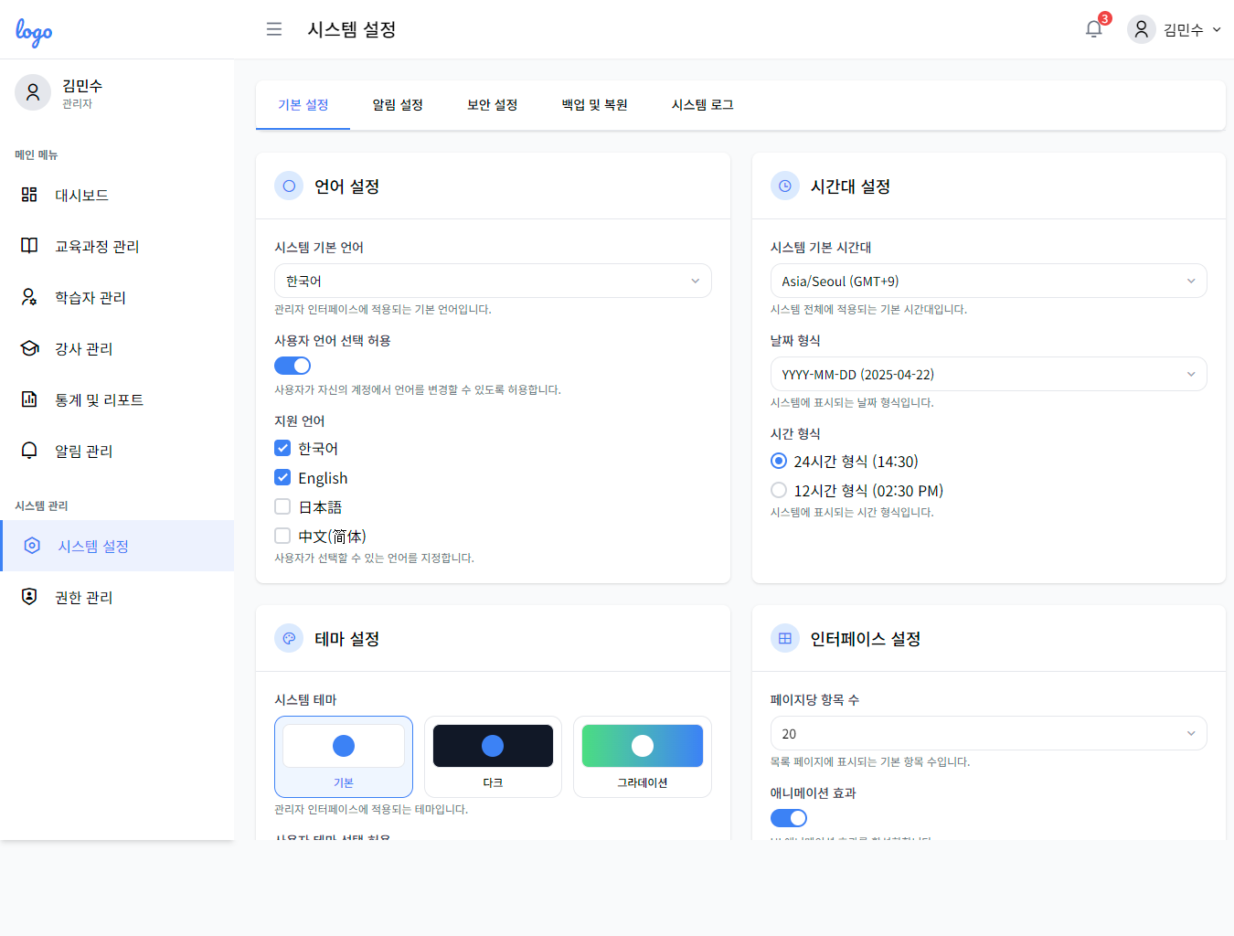
시스템설정
[SFR-009]
1. 시스템 환경설정 항목을 메뉴별로 ON/OFF로 설정할 수 있어야 한다.
[SFR-011]
1. 시스템 설정 시 관리자만 접근할 수 있는 메뉴 구성이 필요하다.

Slide 10
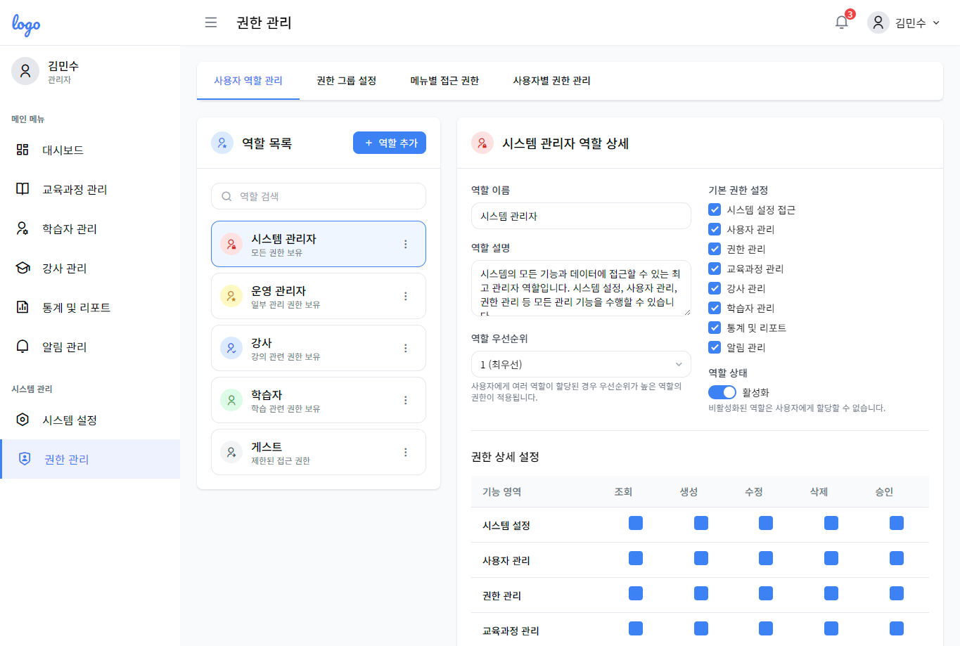
권한관리
[SFR-010]
1. 사용자 권한은 역할별로 구분되며 각 기능 접근 권한을 조정할 수 있어야 한다.

Slide 11
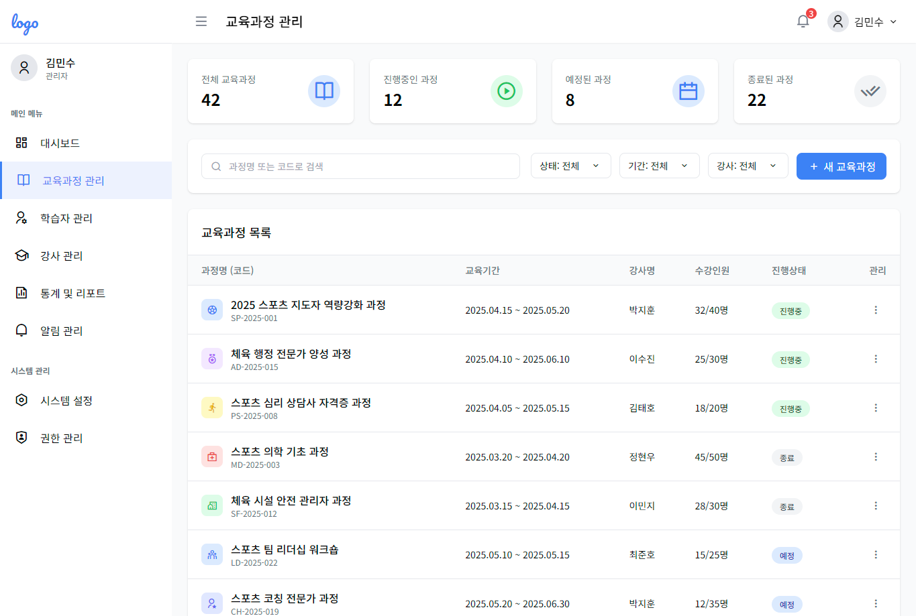
교육과정관리
[SFR-008]
1. 교육과정 분류, 유형, 정원 설정 등 기초 정보 관리 기능을 포함해야 한다.
[SFR-012]
1. 과정 개설, 학습자 배정, 수료관리 등 운영 흐름을 구성할 수 있어야 한다.

